Slide 1
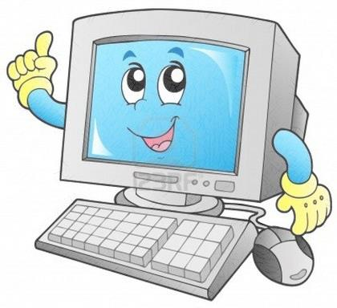
資訊科技概論(作業1)
科技名人介紹

Slide 2
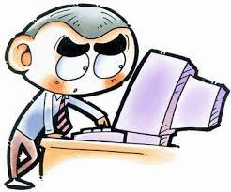
認識當今資訊科技名人及其貢獻
透過此活動，讓同學認識近代資訊科技名人及其貢獻
了解資訊科技名人的發明，帶給人們在生活上的重要影響
以分組方式參與活動討論，培養學生的團隊精神。

Slide 3
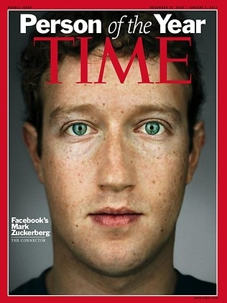
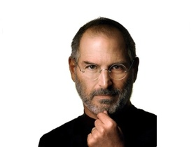
活動進行方式
全班分成6組，每組介紹2位名人
EX

Slide 4
活動進行方式
利用搜尋引擎、維基百科等網站查詢名人的相關資料，製作成如右圖所示的投影片(每位名人1張投影片)
請各組推派代表上台報告，並與同學討論

